Slide 1
วิดีโอ (Video Media)

Slide 2
เฉลยแบบทดสอบก่อนเรียน
Back
Next

Slide 3
1. แฟ้มภาพนามสกุลใดที่เหมาะสมกับงานด้านเว็บเพ็จมากที่สุด
ก. .Tiff
ข. .Gif
ค. .Jpg
ง. ถูกทั้ง ข และ ค
Back
Next

Slide 4
2. กราฟิกแบบเวกเตอร์ต่างจากบิตแมป ดังข้อใด
ก. ภาพเวกเตอร์คือการจัดภาพในลักษณะของตารางภาพ
ข. ภาพบิตแมปเราจะพบแต่บนสื่อมัลติมีเดีย
ค. แบบบิตแมปประกอบไปด้วย จุดต่างๆ มากมาย แต่แบบ เวกเตอร์ใช้สมการทางคณิตศาสตร์เป็นตัวสร้างภาพ
ง. ข้อ ก. และ ข. ถูกต้อง
Back
Next

Slide 5
ข้อที่ 3. โปรแกรมใดสามารถสร้างภาพกราฟิกแบบ 3 มิติ ได้
ก. 3Ds MAX
ข. PhotoShop
ค. PhotoScap
ง. Sony Sound Forge
Back
Next

Slide 6
ข้อ 4. ภาพที่มีขนาดเท่ากันแต่ความละเอียดต่างกันเพราะเหตุใด
ก. จำนวนพิกเซลต่างกัน
ข. ขนาดของจุดต่างกัน
ค. จำนวนพิกเซลต่างกันและขนาดจุดก็ต่างกัน
ง. ผิดทุกข้อ
Back
Next

Slide 7
ข้อ 5. ข้อใดเป็นหน้าที่และการประยุกต์ใช้งานเลเยอร์ ได้อย่างถูกต้อง
ก. เลเยอร์ เป็นเหมือนการวางแผ่นใส ซ้อนทับกันเป็นลำดับขั้นขึ้นมาเรื่อยๆ
ข. เลเยอร์ เป็นเหมือนการวางกระดาษบาง ซ้อนทับกันเป็นลำดับขั้นขึ้นมาเรื่อยๆ
ค. เป็นวิธีการจัดเรียงภาพ โดยแบ่งภาพออกเป็นชั้นๆ ซ้อนกัน ใช้สร้างงานคอมพิวเตอร์กราฟิก
ง. ข้อ ก และ ค ถูก
Back
Next

Slide 8
6. ข้อใดกล่าวถูกต้อง เกี่ยวกับหลักการทำงานของภาพกราฟิกแบบ Vector
ก. ใช้สร้างภาพ แก้ไขและตกแต่งภาพ เหมาะกับ การสร้างโลโก้ และออกแบบนิตยสาร
ข. ภาพเกิดจากจุดสีสี่เหลี่ยมเล็ก ๆหลาย ๆ จุดมาเรียงต่อกันจนเกิดเป็นรูปภาพ
ค. ภาพเกิดจากการอ้างอิงความสัมพันธ์ทางคณิตศาสตร์หรือการคำนวณ
ง. ภาพเกิดจากการยิงแสงของประจุไฟฟ้าไปยังแม่สี RGB และเกิดเป็นภาพสีต่าง ๆ
Back
Next

Slide 9
7. โมเดลสีระบบใดที่เหมาะกับงานพิมพ์มากที่สุด
ก. RGB
ข. CMYK
ค. HSB
ง. LAB
Back
Next

Slide 10
8. ข้อใดกล่าวไม่ถูกต้อง เกี่ยวกับหลักการทำงานของกราฟิกแบบ Raster
ก. ใช้สร้างภาพ แก้ไขและตกแต่งภาพ เหมาะกับ การออกแบบภาพถ่ายสตูดิโอ
ข. ภาพเกิดจากจุดสีสี่เหลี่ยมเล็ก ๆหลาย ๆ จุดมาเรียงต่อกันจนเกิดเป็นรูปภาพ
ค. ภาพเกิดจากการอ้างอิงความสัมพันธ์ทางคณิตศาสตร์หรือการคำนวณ
ง. ภาพเกิดจากการยิงแสงของประจุไฟฟ้าไปยังแม่สี RGB และเกิดเป็นภาพสีต่าง ๆ
Back
Next

Slide 11
9. ภาพกราฟิกที่ใช้กับคอมพิวเตอร์แบ่งออกเป็นกี่ประเภท
ก. 2 ประเภท
ข. 3 ประเภท
ค. 4 ประเภท
ง. 5 ประเภท
Back
Next

Slide 12
10. ในการแสดงผลลัพธ์ของภาพผ่านทางอุปกรณ์จอภาพและเครื่องพิมพ์ โดยมีปัจจัยใดที่ทำให้การแสดงภาพบนอุปกรณ์ชนิดเดียวกันมีความแตกต่างกัน
ก.การจัดเก็บไฟล์ภาพ
ข.ความละเอียด
ค.ขนาดของจอภาพ
ง. ข้อ ข และ ค ถูก

Slide 13
เฉลยแบบทดสอบหลังเรียน
Back
กลับสู่หน้าหลัก
Next

Slide 14
1. แฟ้มภาพนามสกุล gif เหมาะสมกับการนำไปใช้งานลักษณะใดดีที่สุด
งานสตูดิโอ
ส่วนตัว
ออกแบบโลโก้
งานพิมพ์นิตยสาร
Back
Next

Slide 15
2. ภาพที่เกิดจากองค์ประกอบจากสมการทางคณิตศาสตร์ ทำให้เกิดภาพ เป็นคุณสมบัติของภาพชนิดใด
ก. ภาพเวกเตอร์
ข. ภาพบิตแมป
ค. ภาพบิตแมปและภาพเวกเตอร์
ง. ภาพโครงร่าง
Back
Next

Slide 16
ข้อที่ 3. โปรแกรมใด ไม่สามารถ สร้างภาพกราฟิกแบบ 3 มิติ ได้
ก. 3Ds MAX
ข. Maya
ค. PhotoScap
ง. Blender
Back
Next

Slide 17
ข้อ 4. ภาพที่มีขนาดเท่ากันแต่ความละเอียดต่างกันเพราะเหตุใด
ก. จำนวนพิกเซลต่างกัน
ข. ขนาดของจุดต่างกัน
ค. จำนวนพิกเซลต่างกันและขนาดจุดก็ต่างกัน
ง. ผิดทุกข้อ
Back
Next

Slide 18
ข้อ 5. วิธีการจัดเรียงภาพ โดยแบ่งภาพออกเป็นชั้นๆ ซ้อนกัน ใช้สร้างงานคอมพิวเตอร์กราฟิก หมายถึงข้อใด
ก. เลเยอร์
ข. ภาพเวกเตอร์
ค. เทคนิคการซ้อนภาพ
ง. การแสดงของภาพ
Back
Next

Slide 19
6. ข้อใดกล่าวถูกต้อง เกี่ยวกับหลักการทำงานของภาพกราฟิกแบบ Vector
ก. ใช้สร้างภาพ แก้ไขและตกแต่งภาพ เหมาะกับ งานออกแบบภาพถ่ายสตูดิโอ
ข. ภาพเกิดจากจุดสีสี่เหลี่ยมเล็ก ๆหลาย ๆ จุดมาเรียงต่อกันจนเกิดเป็นรูปภาพ
ค. ภาพเกิดจากการอ้างอิงความสัมพันธ์ทางคณิตศาสตร์หรือการคำนวณ
ง. ภาพเกิดจากการยิงแสงของประจุไฟฟ้าไปยังแม่สี RGB และเกิดเป็นภาพสีต่าง ๆ
Back
Next

Slide 20
7. โมเดลสีระบบ CMYK เหมาะกับงานประเภทใด
งานทั่วไป
งานสตูดิโอ
ระบบการพิมพ์
พ่นสีรถยนต์
Back
Next

Slide 21
8. ข้อใดกล่าวไม่ถูกต้อง เกี่ยวกับหลักการทำงานของกราฟิกแบบ Raster
ใช้สร้างภาพ แก้ไขและตกแต่งภาพ เหมาะกับการสร้างโลโก้
ข. สามารถแก้ไขปรับแต่งสี ตกแต่งภาพได้ง่ายและสวยงาม
ค.โปรแกรมที่นิยมใช้สร้างภาพกราฟิกแบบ Raster คือ Adobe Photoshop ,Paint
ง. ภาพเกิดจากการยิงแสงของประจุไฟฟ้าไปยังแม่สี RGB และเกิดเป็นภาพสีต่าง ๆ
Back
Next

Slide 22
9. ในการแสดงผลของภาพ แบ่งออกเป็นกี่รูปแบบดังข้อใด
2 แบบ คือ เวกเตอร์ และบิตแมป
2 แบบ คือ 2 มิติ และ 3 มิติ
3 แบบ คือ เวกเตอร์ บิตแมป และราสเตอร์
3 แบบ คือ 1 มิติ 2 มิติ และ3 มิติ
Back
Next

Slide 23
10. ความละเอียดของภาพและขนาดของจอภาพ มีผลต่อการแสดงภาพบนอุปกรณ์ชนิดเดียวกัน ดังข้อใด
ก. ความจุของภาพเท่ากัน
ข. ราคาเท่ากัน
ค. แสดงผลต่างกัน
ง. ข้อ ข และ ค ถูก

Slide 24
ชนิดของวิดีโอ
วิดีโอที่ใช้งานอยู่ในปัจจุบันสามารถแบ่งได้เป็น 2 ชนิด คือ
1
วิดีโออนาลอก (Analog Video)
วิดีโอดิจิตอล (Digital Video)
2

Slide 25
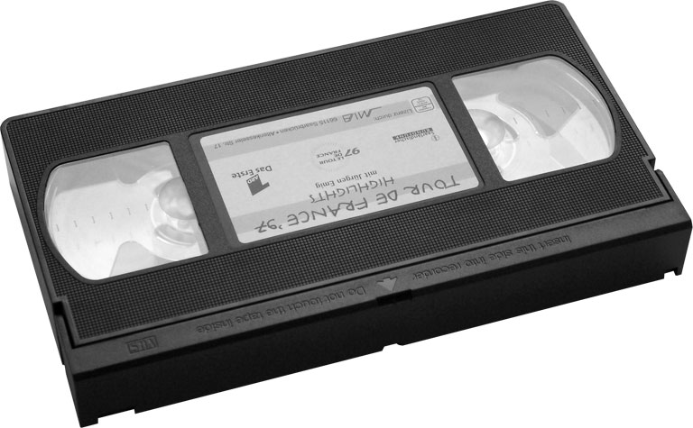
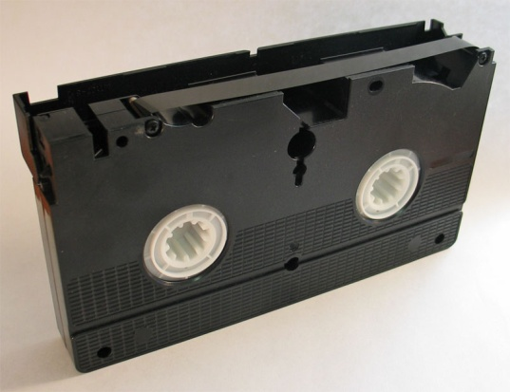
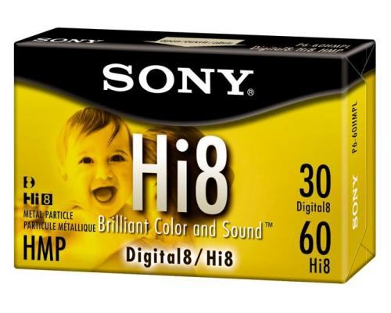
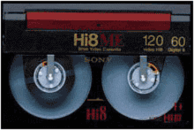
วิดีโออนาลอก (Analog Video)
เป็นวิดีโอที่ทำการบันทึกข้อมูลภาพและเสียงให้อยู่ในรูปแบบของ
สัญญาณอนาลอก สำหรับวิดีโอที่เป็นอนาลอก ได้แก่ VHS, Hi-8

Slide 26
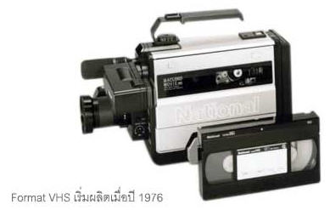
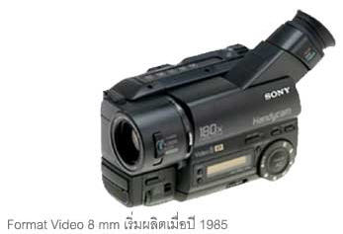
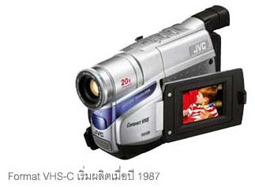
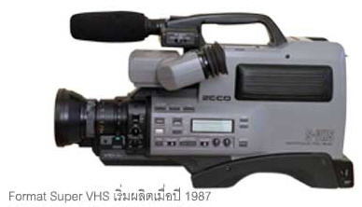
วิดีโออนาลอก (Analog Video)

Slide 27
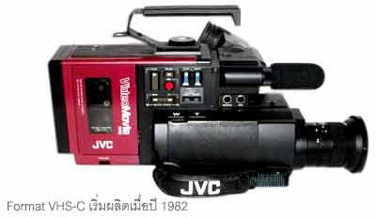
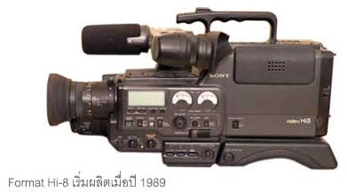
วิดีโออนาลอก (Analog Video)

Slide 28
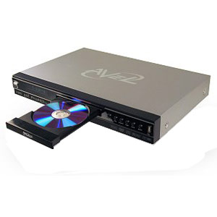
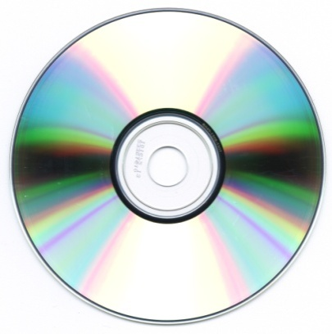
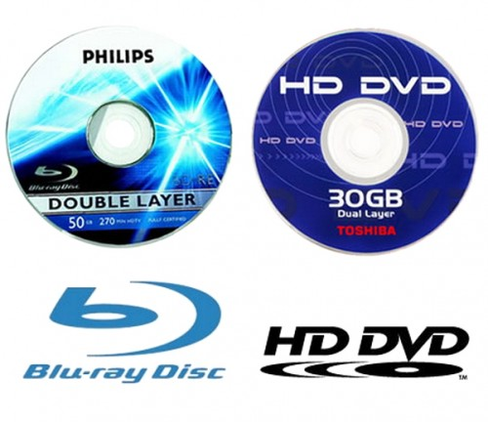
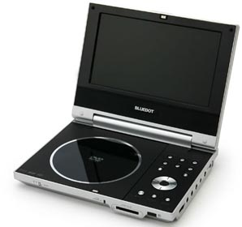
วิดีโอดิจิตอล (Digital Video)
เป็นวิดีโอที่ทำการบันทึกข้อมูลภาพและเสียงที่ได้มาจากกล้องวิดีโอ
ดิจิตอล ให้อยู่ในรูปแบบสัญญาณดิจิตอล

Slide 29
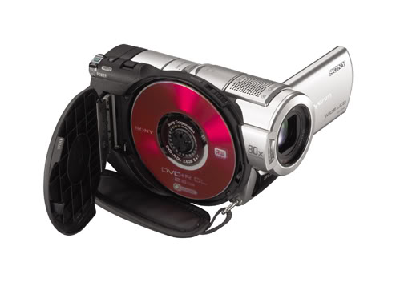
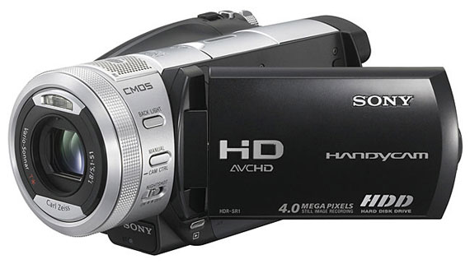
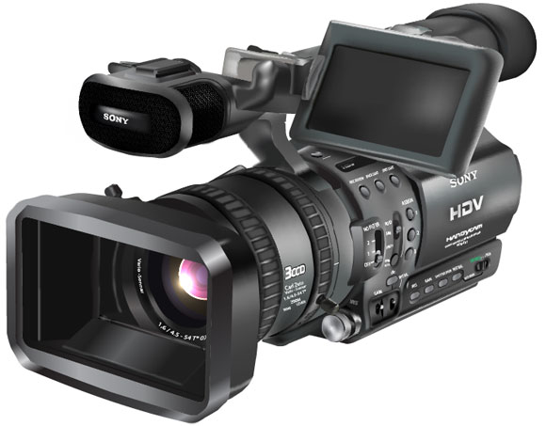
วิดีโอดิจิตอล (Digital Video)

Slide 30
มาตราฐานการแพร่ภาพวิดีโอ
NTSC (The National Television System Committee)
PAL (Phase Alternation Line)
SECAM (Sequential Color and Memory)

Slide 31
มาตราฐานการแพร่ภาพวิดีโอ
NTSC (The National Television System Committee)
ระบบ NTSC มีมาตั้งแต่ปี 2483 เป็นระบบสัญญาณภาพระบบแรกของโลก โดย
FCC เป็นผู้กำหนดมาตราฐานสัญญาณภาพนี้ คุณสมบัติของ NTSC นั้นจะมี
- สัญญาณภาพ 525 เส้น (line) / 60Hz
- จำนวนภาพ 30 ภาพ (frame) / วินาที
- ใช้ในประเทศที่ใช้ไฟ 110V / 60Hz
- สหรัฐอเมริกา แคนาดา ญี่ปุ่น พม่า

Slide 32
มาตราฐานการแพร่ภาพวิดีโอ
PAL (Phase Alternation Line)
ระบบ PAL ได้พัฒนาโดย Walter Bruch ชาวเยอรมัน ในปี 1963 โดยลักษณะ
ของระบบ PAL นั้นจะมี
- สัญญาณภาพ 625 เส้น (line) / 50Hz
- จำนวนภาพ 25 ภาพ (frame) / วินาที
- ใช้ในประเทศที่ใช้ไฟ 220V / 50Hz
- ไทย อังกฤษ ฝรั่งเศส เยอรมัน หรือประเทศทางยุโรป

Slide 33
มาตราฐานการแพร่ภาพวิดีโอ
SECAM (Sequential Color and Memory)
ระบบ SECAM ถูกพัฒนาในปี 1956 ระบบนี้เหมือนเอาบางส่วนของ NTSC กับ
PAL มารวมกัน ๆ แต่ไม่ค่อยนิยม
- สัญญาณภาพ 800 - 1000 เส้น / 60Hz
- ความถี่นั้นใช้แถบความกว้างมากจนมีช่องไม่กี่ช่อง
- ฝรั่งเศส ประเทศแถบรัสเซีย หรือประเทศแถบผู้ก่อการร้าย และในแอฟริกา

Slide 34
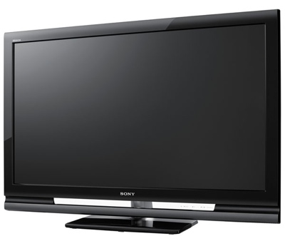
มาตราฐานการแพร่ภาพวิดีโอ
HDTV (High Definition Television)
เป็นการถ่ายทอดสัญญาณโทรทัศน์ที่มีความละเอียดของภาพมากกว่าสัญญาณ
โทรทัศน์แบบดั้งเดิม (NTSC, PAL, SECAM) สัญญาณจะถูกแพร่ภาพในระบบ
ดิจิตอล การถ่ายทอดสัญญาณภาพ HD เกิดขึ้นครั้งแรกของโลกในช่วงปี ค.ศ.1980
สถานีโทรทัศน์ที่ออกอากาศระบบ HD แห่งแรกของโลกคือสถานีโทรทัศน์ NBC
ของสหรัฐอเมริกา จากนั้นเริ่มแพร่หลายไปในยุโรปช่วงยุคปี ค.ศ.1992
- สัญญาณภาพ 1080i เส้น / 50 Hz หรือ 1080p เส้น / 60 Hz
- ความละเอียดของภาพ 1280 x 720 พิกเซล
- ความละเอียดของภาพ 1920 x 1080 พิกเซล หรือเรียกว่า Full HD

Slide 35
HDTV ในประเทศไทย
ประเทศไทยเริ่มทดลองออกอากาศแบบ HD เมื่อวันที่ 1 สิงหาคม 2552 และช่องแรก
คือไทยทีวีสีช่อง 3 โดยทดลองออกอากาศระหว่างละครเวลา 20.30-22.30 โดยอุปกรณ์
ทั้งหมดที่ต้องใช้เพื่อรับชมแบบ HD คือโทรทัศน์แบบ HD อย่างเดียว
ปัจจุบันในประเทศไทยมีผู้ให้บริการที่นำระบบ HDTV มาให้บริการดังต่อไปนี้
MCOT ซึ่งเป็นสถานีโทรทัศน์ของ บริษัท อสมท จำกัด (มหาชน) เริ่มออกอากาศ
เมื่อวันที่ 9 กันยายน พ.ศ. 2552
ทรูวิชั่นส์ ได้ออกอากาศด้วยระบบ HD อย่างเป็นทางการเมื่อ 12 เมษายน พ.ศ. 2553
สถานีโทรทัศน์ไทยทีวีสีช่อง 3 ออกอากาศละครในแบบ HDTV ตั้งแต่วันที่ 1 สิงหาคม 2552

Slide 36
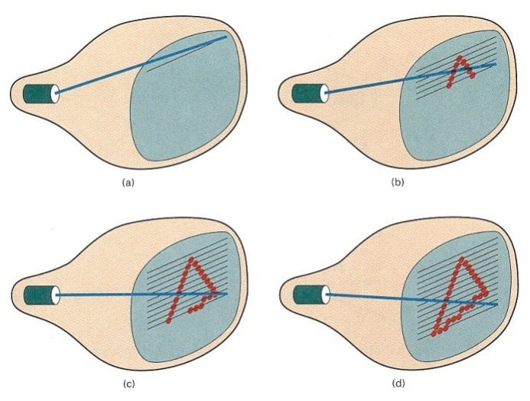
Scanning illustrated
1
2
3
4
5
6
720 pixel

Slide 37
ชนิดของการสแกน (Type of Scanning)
1
2
Progressive
Scan
Interlaced
Scan

Slide 38
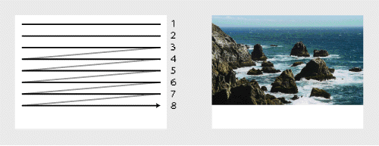
Progressive Scan
Progressive Scan คือการสแกนภาพตั้งแต่เส้นที่ 1,2,3,4,....., ไปจนถึง
เส้นสุดท้าย เป็นการสแกนบนลงล่างทีเดียวจบเลยเพราะฉะนั้นภาพที่ได้จะ
เนียนกว่า

Slide 39
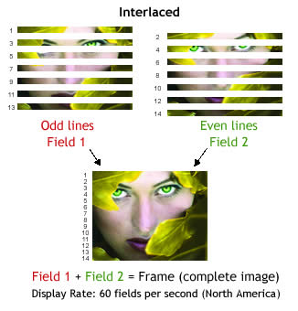
Interlaced Scan
เป็นการสแกนภาพแบบเส้นเว้นเส้น จะเริ่มสแกน
เส้นเลขคี่ก่อนก็คือเส้นที่ 1,3,5,7,9,....., จนถึงเส้น
สุดท้ายของเลขคี่ซึ่งก็คือ (รวมเป็น Field 1) แล้ว
ค่อยกลับมาสแกนเส้นเลขคู่ก็คือ 2,4,6,8,10,...,
จนถึงเส้นสุดท้าย (รวมเป็น Filed 2) เสร็จแล้ว
เอาผลสแกนครั้งแรกซึ่งเป็นเลขคี่ (Field 1) และ
ผลสแกนครั้งที่ 2 ซึ่งเป็นเลขคู่ (Field 2) มา
รวมกันเป็น 1 Frame ผลลัพธ์ที่ตามมา คือภาพจะ
มีรอยหยักตามขอบภาพและมีการกระพริบตาม
ขอบภาพ

Slide 40
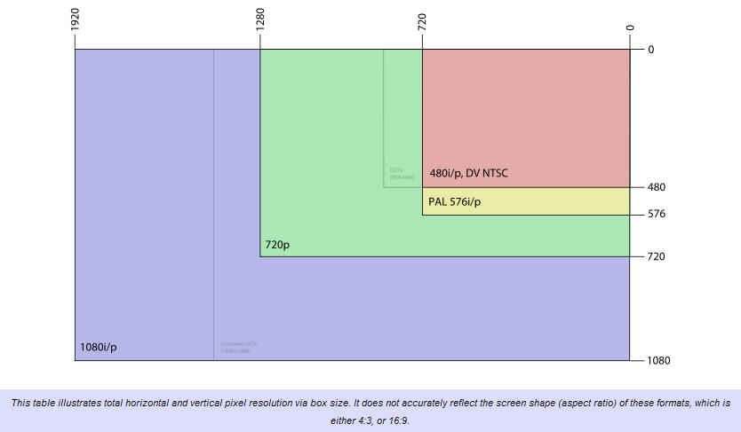
Digital Video Resolutions

Slide 41
การผลิตวิดีโอ
การวางแผน
การถ่ายทำ
แคปเชอร์
(Capture)
การตัดต่อ
การจัดทำ
สื่อประสม

Slide 42
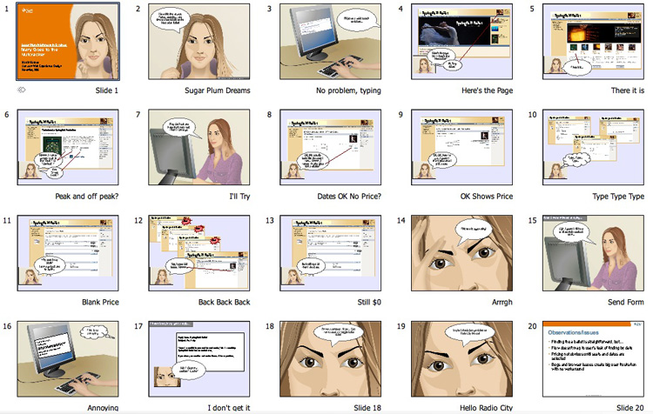
ขั้นตอนการผลิตวิดีโอ
การวางแผน
เป็นการกำหนดเรื่องราวที่จะถ่ายทำว่าต้องการถ่ายทำสิ่งใด ร่าง Storyboard
และกำหนดความยาวของเรื่องเพื่อที่จะได้เตรียมอุปกรณ์ต่าง ๆ ให้พร้อม

Slide 43
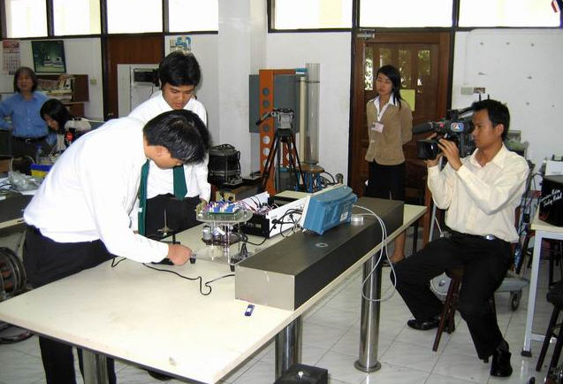
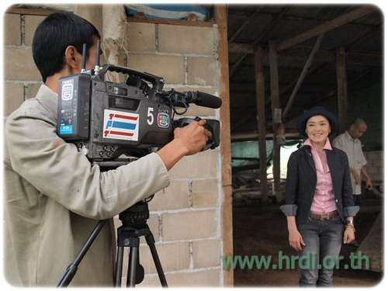
ขั้นตอนการผลิตวิดีโอ
การถ่ายทำ
เป็นการบันทึกภาพเคลื่อนไหวภาพนิ่งหรือเหตุการณ์สำคัญต่างๆ ที่ผู้ผลิตต้อง
การจะถ่ายทำเพื่อจะได้ข้อมูลนั้นเก็บไว้

Slide 44
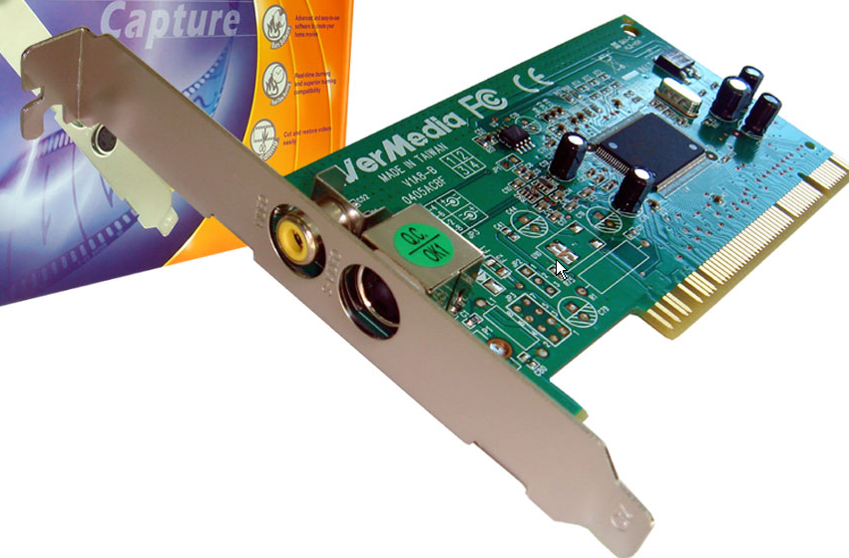
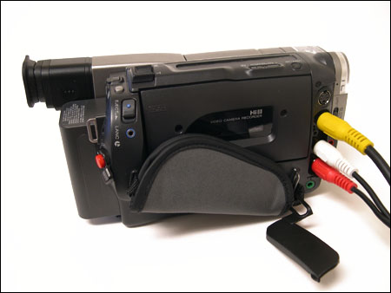
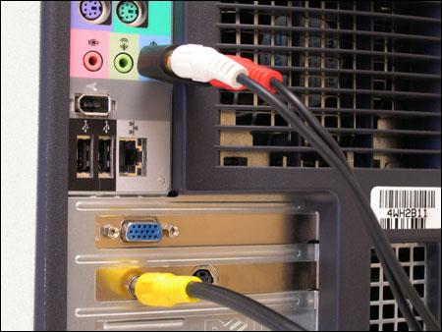
ขั้นตอนการผลิตวิดีโอ
แคปเชอร์ (Capture)
เป็นการถ่ายโอนข้อมูลสิ่งที่ถ่ายทำมาจากกล้องวิดีโอมาบันทึกลงในคอมพิวเตอร์
โดยทำการจัดเก็บเป็นไฟล์ .AVI เพื่อนำไปใช้ในการตัดต่อภาพได้

Slide 45
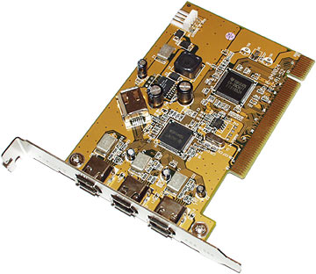
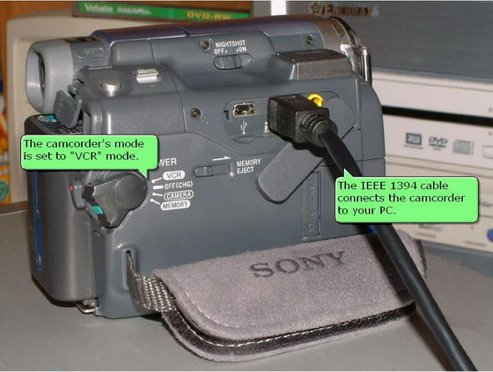
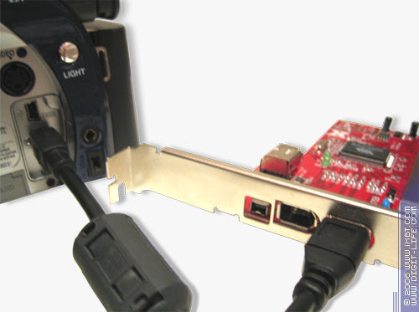
ขั้นตอนการผลิตวิดีโอ
แคปเชอร์ (Capture)

Slide 46
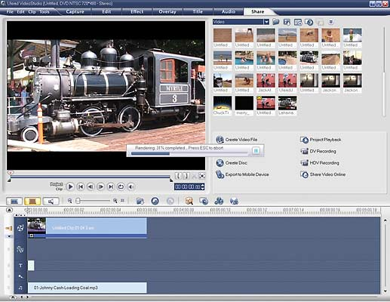
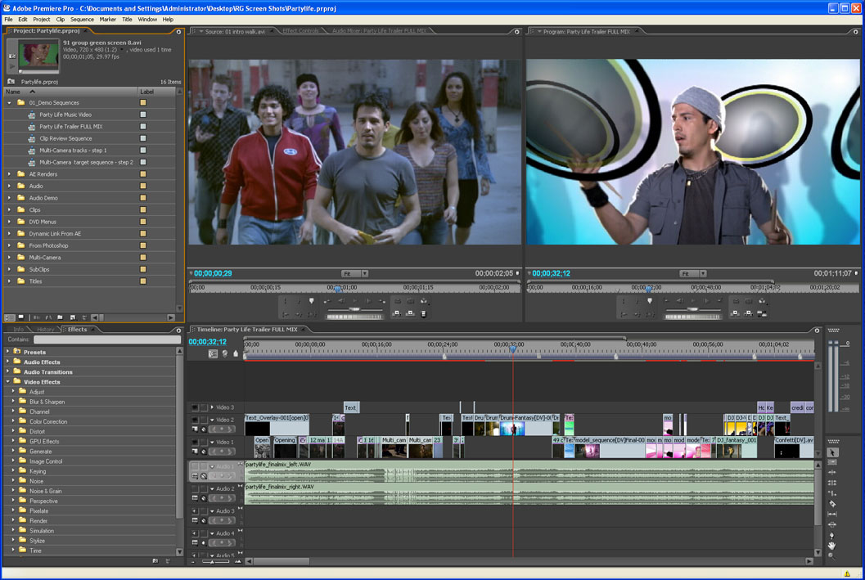
ขั้นตอนการผลิตวิดีโอ
การตัดต่อ (Editor)
เป็นการนำไฟล์วิดีโอหลายๆ ไฟล์มาต่อเรียงกัน หรือตัดต่อบางส่วนออกไป รวม
ไปถึงการตกแต่งหรือใส่เอฟเฟ็กต์ต่างๆ ลงไป โดยใช้โปรแกรม Video Editor ต่างๆ

Slide 47
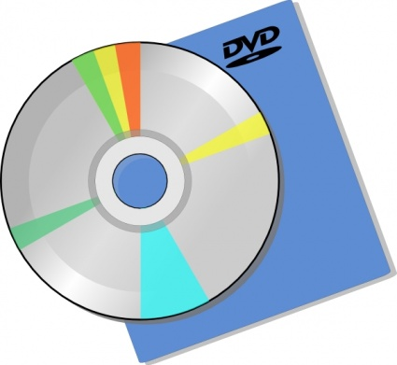
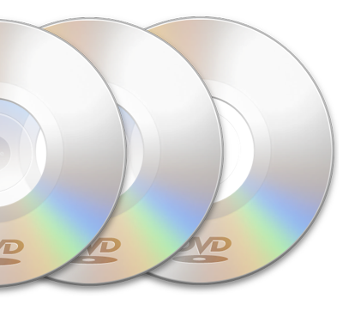
ขั้นตอนการผลิตวิดีโอ
การจัดทำสื่อประสม
เป็นการบันทึกให้อยู่ในรูปแบบสื่อที่จะนำไปใช้งาน เช่น ไฟล์ต่างๆ (.avi, .mov,
.mpeg) แผ่นวีซีดี VCD, แผ่นดีวีดี DVD

Slide 48
รูปแบบการบีบอัดไฟล์วิดีโอ
MPEG (Moving Picture Experts Group)
เป็นรูปแบบของการบีบอัดไฟล์ภาพวีดีโอซึ่งได้รับการพัฒนาให้เป็นมาตรฐาน
การบีบอัดข้อมูลโดยการเข้ารหัสที่เรียกว่า DCT (Discrete Cosine Transform)
โดยไฟล์ในแบบ MPEG อาจมีการสูญเสียข้อมูลบางส่วนจากการบีบอัด แต่ก็เป็น
ส่วนน้อยมากโดยที่ตาเรามองไม่เห็นและไม่สามารถสังเกตได้
รูปแบบการบีบอัดไฟล์ในมาตรฐาน MPEG 3 รูปแบบ คือ
MPEG- 1
MPEG- 2
MPEG- 4

Slide 49
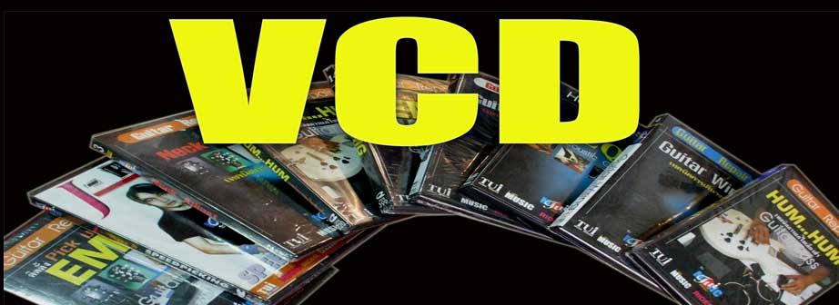
รูปแบบการบีบอัดไฟล์วิดีโอ
MPEG - 1
โดยปกติแล้วการรับชมภาพยนตร์จากแผ่นซีดี หรือที่เรียกกันติดปากว่าวีดีโอซีดี
(VCD) นั้น จะเป็นรูปแบบการบีบอัดไฟล์ในมาตรฐาน MPEG- 1 ที่มีความละเอียด
ของภาพที่ 352 X 240 ที่ 30 เฟรมต่อวินาที (fps) ซึ่งเปรียบได้กับคุณภาพการ
แสดงผลวีดีโอแบบ VCR Video หรือ VHS

Slide 50
รูปแบบการบีบอัดไฟล์วิดีโอ
MPEG - 2
เป็นอีกรูปแบบหนึ่งที่พัฒนาเทคโนโลยีการบีบอัดมากขึ้น MPEG- 2 มีความ
ละเอียดมากขึ้น เท่ากับ 720 x 480 และ 1280 x 720 ที่ 60 fps โดยคุณภาพเสียง
เทียบเท่ากับซีดี ซึ่งมาตรฐานนี้เป็นที่ยอมรับและสามารถเล่นบนหน้าจอโทรทัศน์ใน
รูปแบบมาตรฐาน NTSC หรือแม้แต่ HDTV ได้ ซึ่งถ้าเทียบกันแล้ว รูปแบบ
MPEG- 2 เป็นรูปแบบของ DVD โดยรูปแบบ MPEG- 2 สามารถบีบอัดไฟล์วีดีโอ
ความยาว 2 ชั่วโมงได้โดยใช้ขนาดไฟล์ในการบันทึกเพียง 2 – 3 GB เท่านั้น

Slide 51
รูปแบบการบีบอัดไฟล์วิดีโอ
MPEG - 4
เป็นรูปแบบที่ทันสมัยโดยใช้หลักการบีบอัด การเข้ารหัสกราฟิกและวีดีโอในแบบ
อัลกอริทึมที่ได้รับการพัฒนามาจาก MPEG- 1 และ MPEG- 2 และเทคโนโลยีของ
Apple QuickTime โดยไฟล์ที่ได้รับการบีบอัดในรูปแบบ Wavelet-based MPEG- 4
จะมีขนาดเล็กกว่า JPEG หรือไฟล์ QuickTime ซึ่งเป็นผลมาจากการลดขนาด
ช่วงกว้างของแบนด์วิท และรวมเอาไฟล์วีดีโอกับข้อความ กราฟิกเข้าไว้ด้วยกัน
แบ่งออกเป็นหลายส่วนตามหน้าที่แต่ละส่วน
MPEG-4 part 2
MPEG-4 part 3
MPEG-4 part 10

Slide 52
รูปแบบการบีบอัดไฟล์วิดีโอ
MPEG – 4 part 2
รับผิดชอบกับการจัดการด้านภาพ ฟอร์แมตวิดีโอสำคัญๆ หลายตัว
เช่น DivX, XviD
MPEG – 4 part 3
รับผิดชอบกับการจัดการเสียง
AAC (Advance Audio Coding) เป็นการอิมพลีเมนต์ตาม MPEG-4 part 3
โดย Apple ซึ่งอ้างว่า AAC ที่ Bitrate 96 kbps มีคุณภาพเทียบเท่ากับ MP3 ที่ 128
kbps เทคโนโลยีนี้นำไปใช้กับเพลงที่ขายในร้านจำหน่ายเพลงออนไลน์ iTunes
Music Store นามสกุลไฟล์ในฟอร์ตแมตนี้จะเป็น .aac, .mp4 และ .m4a

Slide 53
รูปแบบการบีบอัดไฟล์วิดีโอ
MPEG – 4 part 10
จัดการกับการเข้ารหัสวิดีโอระดับสูง (Advance Video Coding)
H.264 เป็นมาตรฐานที่ซ้อนกับ AVC โดย H.264 เป็นชื่อของ ITU-T และ
AVC เป็นชื่อของทาง MPEG เท่านั้นเอง มีความสามารถในการเข้ารหัสวิดีโอที่สูง
กว่า MPEG-4 part 2 มาก ปัจจุบันเพิ่งเริ่มนำมาใช้งาน โดย Apple จะนำไปใช้ใน
QuickTime 7 และ MacOSX 10.4 นอกจากนั้น H.264 เริ่มถูกนำไปใช้ในระบบทีวี
แบบใหม่ของญี่ปุ่นและยุโรป และฟอร์แมตแผ่นดิสก์ Bluray กับ HD-DVD และ
งานด้านกล้องวงจรปิด CCTV โดยเครื่องบันทึกภาพ DVR

Slide 54
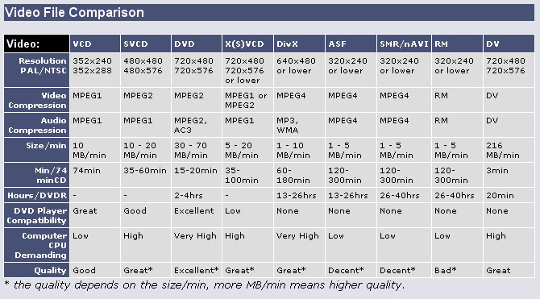
รูปแบบการบีบอัดไฟล์วิดีโอ

Slide 55
รูปแบบไฟล์วิดีโอ (Video File Format)
.avi (Audio / Video Interleave)
เป็นฟอร์แมตที่พัฒนาโดยบริษัทไมโครซอฟต์ ปัจจุบันมีโปรแกรมแสดงผลติดตั้ง
มาพร้อมกับชุด Microsoft Windows คือ Windows Media Player เป็นไฟล์วิดีโอที่
มีความละเอียดสูง เหมาะสมกับการนำมาใช้ในงานตัดต่อวิดีโอ แต่ไม่นิยมนำมาใช้
ในสื่อดิจิตอลอื่น ๆ เพราะไฟล์มีขนาดใหญ่มาก
.mpg หรือ .mpeg
ไฟล์ MPEG เป็นไฟล์มาตรฐานในการบีบอัดไฟล์วิดีโอ ซึ่งเป็นรูปแบบของวิดีโอ
ที่มีคุณภาพสูงและนิยมนำมาใช้กับงานวิดีโอหลายประเภท

Slide 56
รูปแบบไฟล์วิดีโอ (Video File Format)
.dat
เป็นระบบของไฟล์ภาพยนตร์หรือไฟล์คาราโอเกะจากแผ่น VCD ที่อยู่ในรูปแบบ
ไฟล์ MPEG-1 สามารถเปิดเล่นด้วยโปรแกรมดูหนัง เช่น Power DVD
.wmv (Windows Media Video)
เป็นไฟล์วิดีโอของบริษัทไมโครซอฟท์ เป็นไฟล์ที่ได้รับความนิยมในปัจจุบันจาก
สื่ออินเทอร์เน็ต มีจุดประสงค์ที่สร้างขึ้นมาเพื่อชมวิดีโอแบบ Movie on Demand
.mov
เป็นฟอร์แมตที่พัฒนาโดยบริษัท Apple ซึ่งมีความนิยมสูงในเครื่องตระกูล
Macintosh สามารถใช้ได้กับเครื่องที่ใช้ระบบ Windows แต่จำเป็นต้องติดตั้ง
โปรแกรม QuickTime ก่อน นิยมใช้นำเสนอข้อมูลไฟล์ผ่านอินเทอร์เน็ต

Slide 57
รูปแบบไฟล์วิดีโอ (Video File Format)
.rm หรือ .ram
เป็นรูปแบบของแฟ้มที่พัฒนาโดยบริษัท Real Network รูปแบบไฟล์ชนิดนี้มี โปรแกรมใช้ในการอ่านข้อมูลของไฟล์ประเภทนี้ได้แก่ Real Player และ Real One Player
.flv (Flash Video)
เป็นไฟล์วิดีโอในรูปแบบของ Flash ซึ่งมีข้อดีคือ สามารถนำมาใช้งานร่วมกับ
Component ของ Flash รวมทั้งไฟล์ที่บีบอัดแล้วมีขนาดเล็กแต่ยังคงรายละเอียด
ของไฟล์ต้นฉบับได้เป็นอย่างดี นิยมใช้นำเสนอข้อมูลบนอินเทอร์เน็ต

Slide 58
The End

